Slide 1
Vragen uurtje CPBW
25/03/2021
Christa Vercruysse

Slide 2
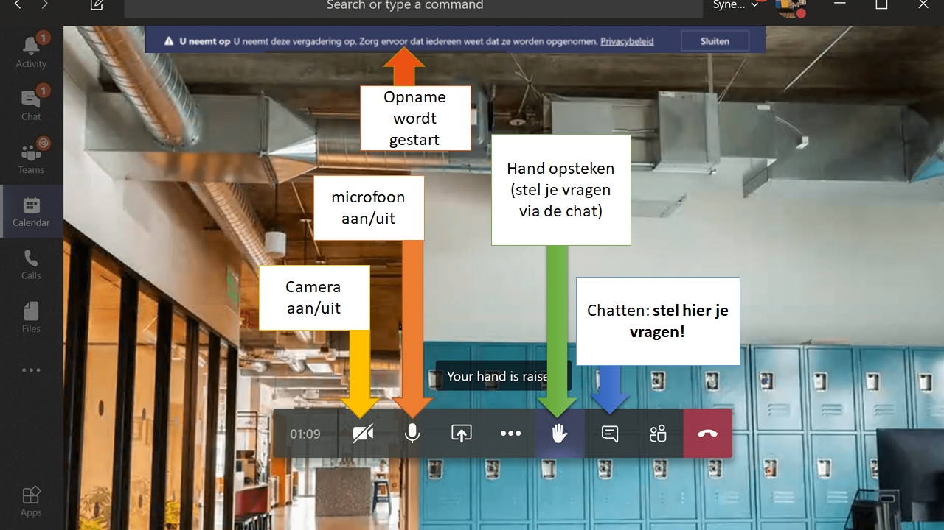

Slide 3
Wat komt aan bod?
Stand van zaken
Update van het Specifiek luik van het CPBW-draaiboek
Update van de Bijlage bij het draaiboek: een medewerker is besmet.
Welzijnbevraging van de medewerkers
Vragen uit het werkveld

Slide 4
Stand van zaken

Slide 5
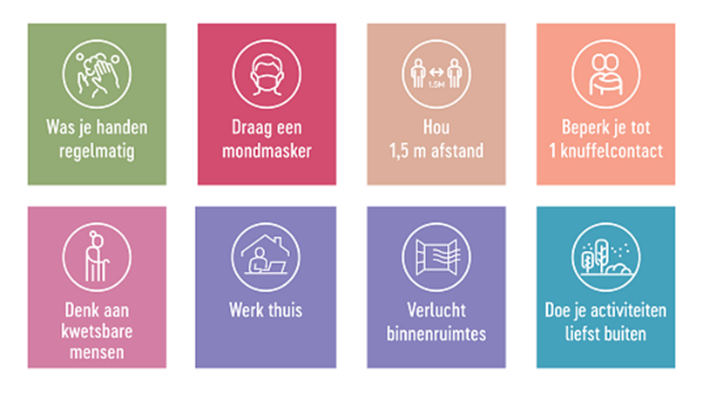

Slide 6
Overlegcomité 24/03/2021
Striktere controles op telewerk
De controles op verplichte telewerk worden opgedreven en verscherpt. Werkgevers moeten een register bijhouden waarin de planning staat van wie er wanneer aanwezig zal zijn op de werkvloer. Ook openbare besturen dienen zich aan de verplichtingen van telewerk te houden.
Wat staat in het CPBW draaiboek:
Voorzie vaste groepen van medewerkers of werk met kleine flexibele groepen, waarbij je bij houdt wie wanneer is komen werken.

Slide 7
Update Specifiek Luik CPBW-Draaiboek

Slide 8
Update Speciefiek luik CPBW-draaiboek
Basisprincipes :
Daarbij dient steeds een mondmasker gedragen te worden !
Verwijzingen in het draaiboek naar Kennisnet
documenten nog op intranet
documenten op coronawebsite
Notes:
Behalve CPBW draaiboeken gekregen via de nieuwsbrief!

Slide 9
Update Speciefiek luik CPBW-draaiboek
Boek I: algemene beginselen
c. Maatregelen in verband met gezondheidstoezicht op werknemers
Alle vragen omtrent personeel zijn opgenomen in de FAQ op de corona website of bij personeel op Kennisnet
Boek III: arbeidsplaatsen
a. Verluchting
Enkel de definities zijn nog opgenomen
Verder specifieke info via link naar departement onderwijs

Slide 10
Update Specifiek luik CPBW-draaiboek
Boek III: arbeidsplaatsen
c. Toegankelijkheid in het kader van social distancing binnen het gebouw
Bezoekers
mondmaskers: sjaals, bandana’s en nekverwarmers zijn niet meer toegestaan
Wie komt wanneer werken
Beperk, bij taken die aanwezigheid vereisen op het CLB, het aantal teamleden.
Bureaus
Zorg voor permanente ventilatie zeker als meerdere personen in een zelfde ruimte aanwezig zijn

Slide 11
Update Specifiek luik CPBW-draaiboek
Boek III: arbeidsplaatsen
Een mondmasker binnen het gebouw voor de CLB-medewerker?
Ook als er plaatsgenomen wordt aan het bureau moet de medewerker het mondmasker blijven dragen wanneer het bureau gedeeld wordt met 1 of meerdere collega’s. Enkel wanneer men alleen in zijn/haar bureau is, kan het mondmasker verwijderd worden.

Slide 12
Update Specifiek luik CPBW-draaiboek
Boek VII: biologische agentia
Persoonlijke hygiëne
Mondmaskers
Mondmaskers zijn een bijkomende maatregel die genomen dient te worden in samenhang met de andere preventiemaatregelen (zoals bijvoorbeeld afstand bewaren).

Slide 13
Update Specifiek luik CPBW-draaiboek
Boek VII: biologische agentia
d. Kernopdrachten van het CLB
Wat bij vragen naar aanwezigheid van CLB op vergaderingen, MDO of cel of klassenraden op school?
Binnen de huidige fase geeft het Departement Onderwijs expliciet aan dat vergaderingen digitaal moeten georganiseerd worden. Ook vanuit het CPBW TBE vinden we maximaal inzetten op online overleg een must.

Slide 14
Update Specifiek luik CPBW-draaiboek
Boek IX: collectieve en individuele uitrusting
a. Collectieve uitrusting
Vergaderingen: kunnen momenteel fysiek niet plaats vinden
b. Individuele uitrusting
Chirurgische mondmaskers
Hergebruik werd een tijd geleden toegestaan omwille van de schaarste van mondmaskers. Momenteel zijn er voldoende mondmaskers en dienen ze na gebruik weggesmeten te worden.

Slide 15
Update Specifiek luik CPBW-draaiboek
Stoffen of zelfgemaakte mondmaskers
Sjaals, bandana’s en nekverwarmers zijn verboden en kunnen niet als alternatief voor een mondmasker worden gebruikt.
binnen het CLB gebouw
moeten de CLB-medewerkers altijd een mondmasker dragen, behalve als zij alleen in een bureau zitten.

Slide 16
Update Specifiek luik CPBW-draaiboek
Mondmaskers moeten steeds gedragen worden:
in een bureau wanneer je met verschillende werknemers langere tijd in dezelfde ruimte verblijft
In een ruimte waar veel gepraat wordt
Tijdens ieder gesprek met een collega, leerling, leerkracht,…
In ruimtes met onvoldoende ventilatie

Slide 17
Update Specifiek luik CPBW-draaiboek
Last minute Risico Analyse
Ingang gebouw
Lunchruimte
Gesprek/diagnostisch onderzoek
Huisbezoek
Vaccinaties
Systematisch contact
Zijn allemaal aangepast: steeds mondmasker dragen ook als je afstand kan bewaren

Slide 18
Update Bijlage: een medewerker is besmet. Wat nu?

Slide 19
Update Bijlage: een medewerker is besmet. Wat nu?
vereenvoudigd
linken naar Sciensano opgenomen voor
Maatregelen voor contacten
Risico contacten
Test strategie

Slide 20
Welzijnsbevraging van de medewerkers

Slide 21
Notes:
Van de 7 domeinen van welzijnsbeleid is dit de minst evidente, hier heb je het gevoel minder impact op te hebben. Het is ook iets dat niet zo evident is om te meten en toch worden een aantal dingen van jou als werkgever/ leidinggevende, preventiemedewerker, vertrouwenspersoon en individuele werknemen verwacht.
We nemen jullie even mee in het verhaal van waarom, wat en hoe?
Vandaag hebben we vooral aandacht van wat jullie zelf kunnen doen.
Het vorige vragenuurtje was gericht naar de leidinggevende in het CLB.

Slide 22
Welzijnsbevraging: Doelstelling
Individueel niveau
hefbomen om het welzijn en de veerkracht van de medewerkers te verhogen
Organisatie niveau
zicht krijgen op functioneren van onze organisatie inzake welzijn
Notes:
Erkenning geven aan de

Slide 23
Welzijnsbevraging: van aanpak
Centrum resultaten worden besproken met schakelaar van Vrij CLB Netwerk
Directeur
Coördinatoren
Lokale preventiemedewerker
Vertrouwenspersoon
aan de hand van een vooraf opgestelde leidraad
Bv focusgesprekken met personeel over de bekomen centrumresultaten
Schakelmedewerker Vrij CLB Netwerk
Interne preventieadviseur Vrij CLB Netwerk
PAPSY externe dienst
Notes:
Focusgesprekken zeker niet in alle centra noodzakelijk, maar wel een aanbod voor diegene waar de cijfers geen verklaring krijgen in het overleg hierboven omsschreven

Slide 24
Verantwoordelijkheid leidinggevende
arbeidsorganisatie
Job inhoud
Verantwoordelijkheid team
Het team is zelfsturend volgens de visie van Vrij CLB Netwerk op zelfsturing
Na leven gezamenlijk opgemaakte team charter en bij te sturen indien nodig
Verantwoordelijkheid individu
gedraagt zich als een professional en engageert zich om het team charter (teamdoelstellingen, waarden, …) na te leven.
Notes:
* arbeidsorganisatie (op vlak van cultuur en structuur)
Job inhoud
Hoe wordt het werk georganiseerd?
Wie doet wat, wanneer en hoe?
Hoe wordt ervoor gezorgd dat teamleden duidelijk en transparant communiceren naar elkaar?
Is er tijd en ruimte voor teamintervisie?

Slide 25
Tools
Webinar
Hou het hoofd koel: blijf veerkrachtig in tijden van Corona
Leiding geven in tijden van Corona
Leiding geven op afstand
Werksessie directie tweedaagse
Leiding geven in tijden van crisis
CPBW vragenuurtje (november 2020)
Hoe omgaan met psychosociale risico’s.
Document
Contact tracing Reorganisatie

Slide 26
Verantwoordelijkheid leidinggevende
fysieke werkomgeving
sociale werkomgeving
goede arbeidsmiddelen (technisch, inhoudelijk, ICT, …).
Er is een duidelijke procedure rond psychosociale risico’s op het werk.
Verantwoordelijkheid team
zorg gedragen voor elkaar.
goede samenwerking met het OC en het lokaal PBW
Verantwoordelijkheid individu
zorg gedragen voor elkaar.
Notes:
fysieke werkomgeving
Risicobeheersing
Hygiëne
verfraaiing van de werkplek
Ergonomie
veiligheid.
sociale werkomgeving
het bevorderen van sociale contacten op het werk
open communicatie

Slide 27
Tools
Lokaal overleg CPBW
Jaaractieplan opstellen
Toernee Vital
Goes digital
Corona website
Terugkomdagen welzijnsambassadeurs
CPBW vragenuurtje (november 2020/ december 2020)
Hoe omgaan met psychosociale risico’s.
Psychosociale risico’s: Wat kan ik doen?
Positieve gezondheid
Notes:
Binnen het lokaal PBW
Jaaractieplan opstellen na gesprek met schakelaar en centrum
Operationaliseren van gemaakte afspraken
Groep Toernee Vital

Slide 28
Verantwoordelijkheid leidinggevende
Coachende rol
Aandacht voor het welzijn naast het werk
Verantwoordelijkheid team
Initiatieven nemen om samen iets te doen
samen zoeken naar wat hen naast het werk zou kunnen helpen om de balans werk-privé terug in evenwicht te krijgen.
Verantwoordelijkheid individu
Elke medewerker is het aan zichzelf verschuldigd goed voor zichzelf te zorgen zowel op het vlak van zijn werk als privé.
Notes:
fysieke werkomgeving
Risicobeheersing
Hygiëne
verfraaiing van de werkplek
Ergonomie
veiligheid.
sociale werkomgeving
het bevorderen van sociale contacten op het werk
open communicatie

Slide 29
Tools
Webinar
Angst en stress bij fysieke contacten op het werk
Veerkracht en thuiswerk
Coronawebsite
Welzijn naast het werk
Toolbox online
Gezondheidsdriehoek
CPBW vragenuurtje (december 2020)
Psychosociale risico’s: Wat kan ik doen?
Positieve gezondheid
Oplossingsgericht werken

Slide 30
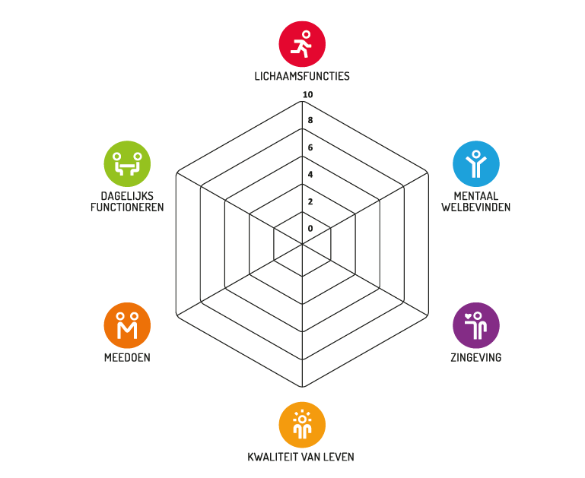
4 batterijen versus Positieve gezondheid
Notes:
Binnen Toernee Vital zijn voor NAAST het werk steeds vertrokken vanuit 4 batterijen, als we terug denken aan ons congres over positieve gezondheid ‘ Zaadjes voor de toekomst’ dan weten we dat ze binnen deze visie vertrekken vanuit 6 verschillende items die we ook terugvinden binnen onze 4 batterijen

Slide 31
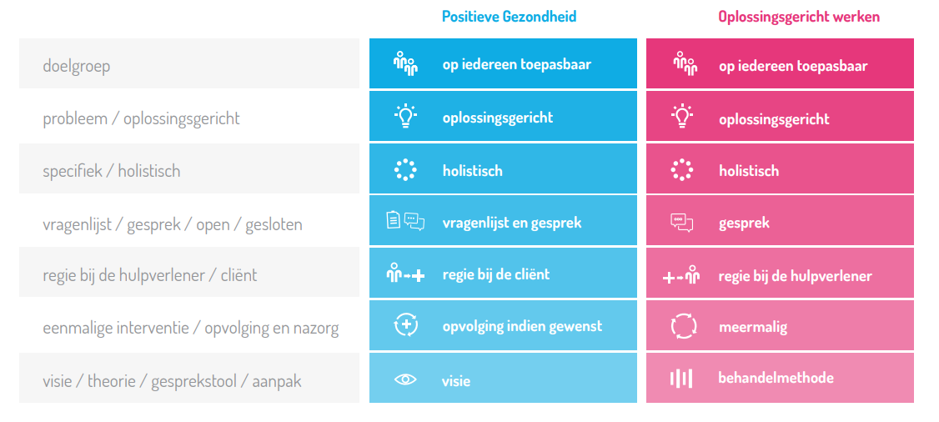
Positieve gezondheid versus oplossingsgericht werken
Notes:
We kregen tijdens de verschillende besprekingen de vraag kunnen we ook de medewerkers zelf laten nadenken over wat hen zou kunnen helpen om een betr score te geven. Of wat hen 1 stap vooruit zou kunnen helpen, wel als we dan kijken naar Positieve gezondheid dan zien we heel veel gelijkenissen en dan kunnen we deze werkwijze gebruiken om met onze medewerkers aan de slag te gaan.
Dit item past dan eigenlijk mooi binnen Op het werk en NAAST het werk.

Slide 32
Welzijnsbevraging: tijdspad
Vraag aan Attentia naar mogelijkheden
Voorgesteld op Comité COC 11/03/2021
Voorgesteld op directiecomité 19/03/2021
Beslissing wezlijnsbevraging CPBW 11/03/2021
Voorstellen op CPBW vragenuurtje 25/03/2021
Communicatie in de directienieuwsbrief 25/03/2021
Communicatie nieuwsbrief 30/03/2021
Afname bevraging 19/04/2021 - 30/04/2021
Verwerking gegevens begin mei
Webinar resultaten
Start gesprekken met schakelaar in de centra
Aanbod naar alle CLB medewerkers
Opvolging vanuit CPBW aanpak quick wins
Opvolging vanuit CPBW naar planning volgend schooljaar

Slide 33
Vragen uit het werkveld

Slide 34
1 van onze paramedisch werkers kreeg nog steeds geen uitnodiging voor haar COVID-vaccinatie. Ze heeft hierover zelf al navraag gedaan en weet niet hoe het zou komen. Ze is nochtans al meer dan 20 jaar bij ons in dienst.
Wat weten we?
Op 17/03 werd de laatste keer een lijst doorgestuurd naar AZG vanuit AGODI
technische storing bij de uitnodigingen van het Agentschap Zorg en Gezondheid.

Slide 35
Is de online brandoefening verplicht? Het is weer een extra voor collega’s, en als er geen interesse genoeg is, heeft het weinig zin, denk ik.
Brand oefening is jaarlijks verplicht ook in tijden van Corona
Moet niet via bevraging
Kan via poll op personeelsvergadering (zie vorige vragenuurtje)

Slide 36
Ik hoorde dat wij vanaf maandag 22/3 voor de collega’s die aanwezig zijn sneltesten uitgevoerd moeten worden. Heb je daarvoor meer informatie? Welke testen, wie deze gaat mogen/kunnen uitvoeren ? Wie controleert deze ? …
Wat weten we?
voor specifieke sectoren waar telewerk niet mogelijk is.
2x/ week testen op het coronavirus.
uitgevoerd door de bedrijfsgeneeskundige diensten.
Nog onduidelijk
de werkmethode is nog niet uitgewerkt
startdatum

Slide 38
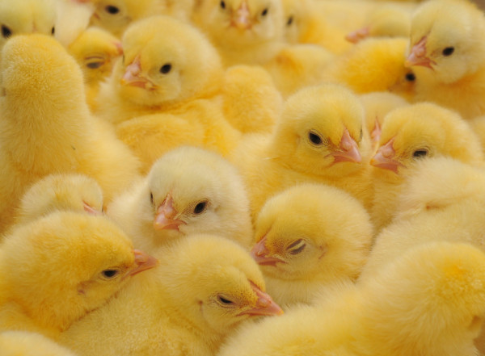
ALLEEN ga je sneller, SAMEN kom je verder
Dank je wel voor de aandacht

